Slide 1


Slide 2


Slide 3
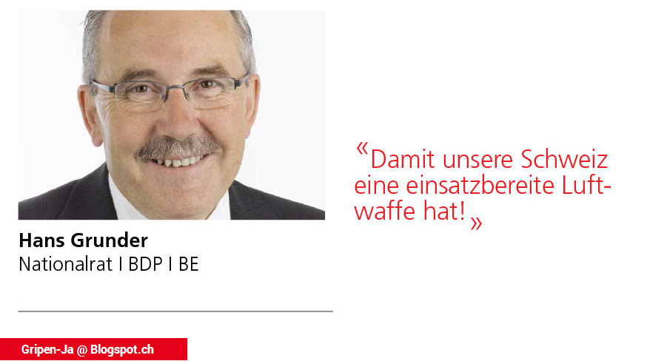
Gripen «Ja»

Slide 4


Slide 5


Slide 6


Slide 7


Slide 8
Register 15
Der politische Einfluss auf die Verwaltung

Slide 9
Zielsetzung
1.1.3.8.1 Der politische Einfluss auf die Verwaltung
Ich charakterisiere anhand von selbst gewählten Kriterien, wie die Politik die Verwaltungstätigkeit beeinflusst und umgekehrt.

Slide 10
Ablauf
  Input: Was bedeutet «Politik»?
  Input: Akteure auf dem politischen Parkett
Input: Die Rolle der Verwaltung

Slide 11
Begriffsklärung
Was bedeutet der Begriff Politik?

Slide 12
Definitionen «Politik»
«Politik ist die Summe der Mittel, die nötig sind, um zur Macht zu kommen und sich an der Macht zu halten und um von der Macht den nützlichsten Gebrauch zu machen.»
Machiavelli, um 1515
«Politik ist die Lehre vom Staatszweck und den besten Mitteln (Einrichtungen, Formen, Tätigkeiten) zu ihrer Verwirklichung.»
Brockhaus, 1903, Bd. 13: S.236
Notes:
Fragen Sie die Lernenden, was sie von diesen Aussagen halten und ob sie diese Aussagen in Bezug zu den von ihnen formulierten setzen können.

Slide 13
Definitionen «Politik»
Politik bezeichnet jegliche Art der Einflussnahme und Gestaltung sowie die Durchsetzung von Forderungen und Zielen, sei es in privaten oder öffentlichen Bereichen.
Politik ist ein ständiger Machtkampf zwischen verschiedenen Gruppierungen und Organisationen mit unterschiedlichen Werten, Vorstellungen und Interessen.

Slide 14
Was umfasst Politik?
Ordnung
Gemeinwohl
Macht
Staat
Interessenskonflikte
  Einzelinteressen
  Allgemeininteressen
Notes:
Es ist schwierig, den Begriff «Politik» einfach zu definieren. Der Begriff hat eher beschreibenden Charakter.
In unserem demokratischen System können wir feststellen, dass es in der Politik sehr oft um das Spannungsfeld von Einzelinteressen und Allgemeininteressen geht, um die in der Präambel zur Bundesverfassung definierten Bestrebungen aufrecht zu erhalten: Folie 9

Slide 15
Akteure auf dem politischen Parkett
Volks- ver- tretung | Regierung | Verwal-tung | Justiz | Behörden Überbau
Parteien, Verbände, Medien |  |  |  | Zwischenbau
Volk |  |  |  | Basis Unterbau
Notes:
Das Volk bildet die Basis, den Unterbau: Es kann wählen und abstimmen.
Der Unterbau wählt also den Überbau.
Im Zwischenbau finden wir die informellen politischen Institutionen wie Parteien, Verbände und Medien. Diese beteiligen sich massgeblich an der Meinungsbildung, finden sich in Interessengruppen und vertreten ihre Interessen.

Slide 16
Parteien
politischer Verein
gleichgesinnte Bürgerinnen und Bürger wollen wichtige
Bereiche des öffentlichen Lebens in Gemeinde, Kanton
und Bund nach ihren Vorstellungen und Interessen
gestalten
Parteien leiten aus Weltanschauung ein Programm ab
Mitglieder erhalten keine direkten materiellen Gegenleistungen
Notes:
Politischer Verein, in dem sich gleichgesinnte Bürgerinnen und Bürger
zusammenschliessen mit dem Zweck, wichtige Bereiche des öffentlichen
Lebens in Gemeinde, Kanton und Bund nach ihren Vorstellungen und
Interessen zu gestalten. Parteien leiten aus einer bestimmten
Weltanschauung ein Programm ab. Um ihre Ziele zu erreichen, stellen sie politische Forderungen.

Slide 17
Vertretungen in unserem Kanton
Welche Parteien sind im Grossrat vertreten?
Welcher Partei gehören die Mitglieder des Regierungsrats (Exekutive) an?
Notes:
Siehe dazu Parteipolitische Zusammensetzung des Nationalrates nach den Wahlen 2011 USB-Stick, Reg. 15

Slide 18
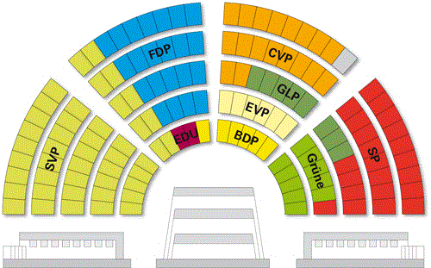
Grossrat Aargau

Slide 19
Aktuelle Mitglieder des Regierungsrats
Name | Im Amt seit… | Departement | Partei
Roland Brogli | 1. April 2001 | Finanzen und Ressourcen (DFR) | CVP
Dr. Urs Hofmann | 1. April 2009 | Volkswirtschaft und Inneres (DVI) | SP
Susanne Hochuli | 1. April 2009 | Gesundheit und Soziales (DGS) | Grüne
Alex Hürzeler | 1. April 2009 | Bildung, Kultur und Sport (BKS) | SVP
Stephan Attiger | 1. April 2013 | Bau, Verkehr und Umwelt (BVU) | FDP

Slide 20
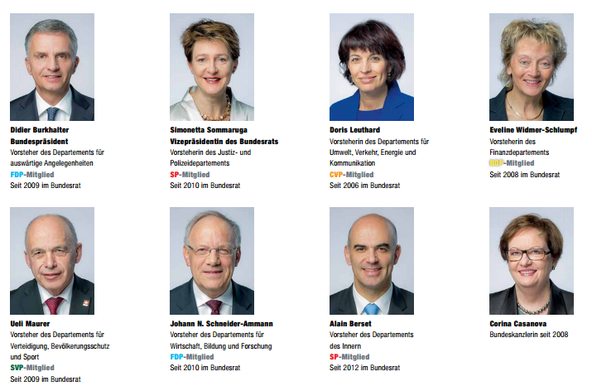
Bundesrat Schweiz

Slide 21
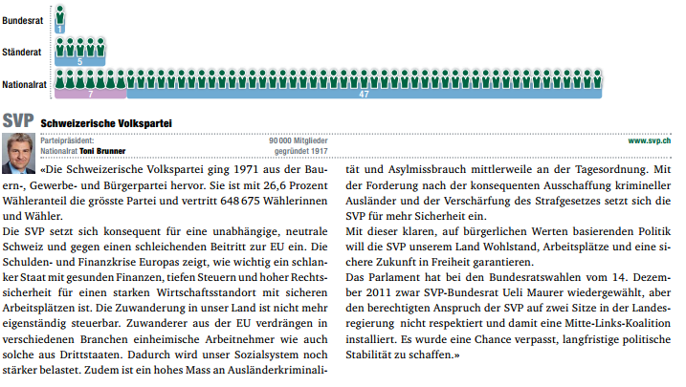
Schweizerische Volkspartei

Slide 22
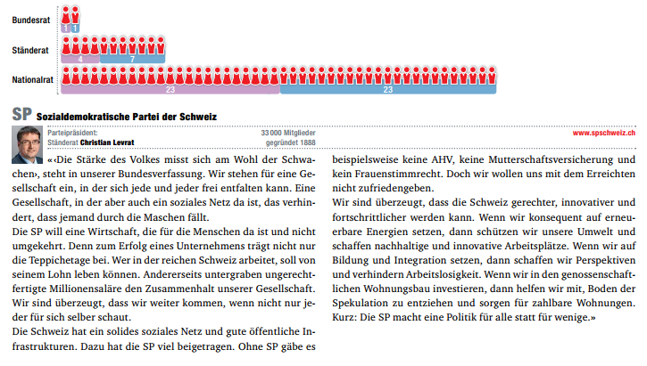
Sozialdemokratische Partei

Slide 23
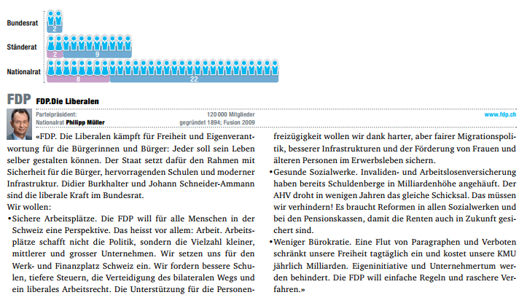
Freisinnig-demokratische Partei «die Liberalen»

Slide 24
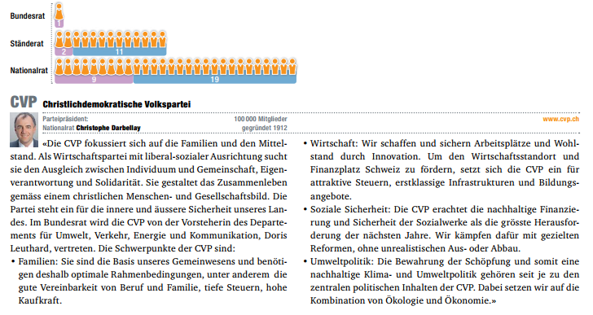
Christlichdemokratische Volkspartei

Slide 25
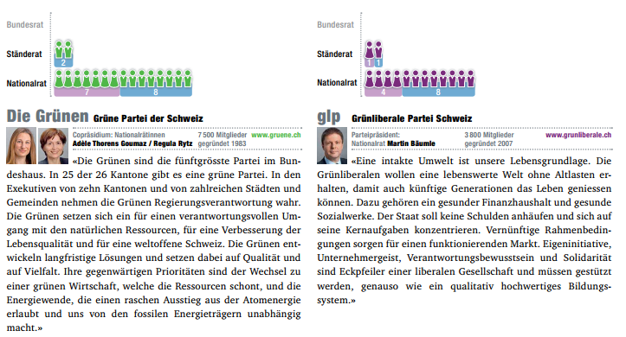
Die Grünen und Grünliberale Partei Schweiz

Slide 26
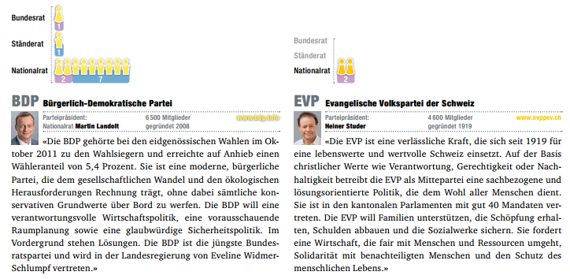
Bürgerlich-Demokratische Partei und Evangelische Volkspartei

Slide 27

Lega del Ticinesi und Christlich-soziale Partei

Slide 28
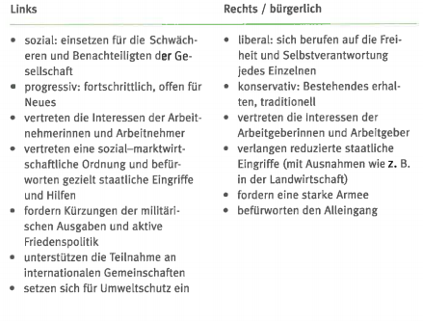
«Links» bzw. «Rechts/bürgerlich»

Slide 29
Verbände
Zusammenschluss von Menschen oder
Unternehmungen, der ihre Vorstellungen durchsetzen
Dank ihrer grossen Mitgliederzahl und ihren
finanziellen Mitteln haben sie einen grossen Einfluss
Dienstleistungen für die Mitglieder
Notes:
Zusammenschluss von Menschen oder Unternehmungen, der auf einem begrenzten Interessengebiet (meist
wirtschaftlicher Art) ihre Vorstellungen durchzusetzen versucht. Dank ihrer grossen Mitgliederzahl, der guten Organisationsstruktur und einer starken Finanzkraft haben diese einen grossen Einfluss.
Sie erbringen Dienstleistungen gegenüber ihren Mitgliedern.
Beispiele: Berufsverbände, Schweizerischer Gewerbeverband, Schweizerischer Gewerkschaftsbund, Arbeitnehmervereinigungen etc.

Slide 30
Einzelarbeit
Wo gibt es Schnittstellen zwischen den politischen Akteuren und der öffentlichen Verwaltung?
Suchen Sie 3 Beispiele aus Ihrem beruflichen Umfeld. Schreiben Sie diese auf Pinnkarten.
Zeitvorgabe: 5 Minuten
Präsentieren Sie Ihre Beispiele der Kursgruppe.
Notes:
Fachreferentin/Fachreferent erklärt die Pinnwandstruktur für das Erstellen der Pinnkarten und die Präsentation der Lernenden.

Slide 31
Die Rolle der Verwaltung
Verlängerter Arm der Regierung
Vollzug der Gesetze:
  Steuern einziehen (Steuerämter)
  Bussen verteilen (Polizei)
  erteilt Baubewilligungen (Bauamt)
  etc.
Mitwirkung bei der Gesetzesausarbeitung
  fachliche Beratung

Slide 32
Politische Prozesse
1. Entscheidprozesse
Politische Akteure
2. Vollzugsprozesse
Verwaltung
Notes:
Die Entscheidprozesse sind lauter und bewegen die Öffentlichkeit, weil oft bekannte Persönlichkeiten aus der Politik sich für notwendige Bestimmungen einsetzen.
Der Vollzug wird deutlicher leiser geführt, weil hier die Verwaltung ihre Tätigkeit ausübt.
Hier entstehen auch Schnittstellen zwischen der Verwaltung und der Politik.
Die politischen Prozesse laufen in der Schweiz auf 3 Ebenen ab:
Bund, Kanton, Gemeinden

Slide 33
Beispiel auf Gemeindeebene
Der Turnverein greift das Thema für die Erweiterung des
Aussensportplatzes auf
Projekteingabe bei der Gemeinde
Gemeinderat leitet das Geschäft an die Gemeindeversammlung weiter, weil die Erweiterung dieses Sportplatzes die Finanzkompetenzen des Gemeinderates übersteigt.
An der Gemeindeversammlung wird heftig debattiert und schlussendlich wird dem Kreditantrag für die Erweiterung zugestimmt.
Notes:
z.B. Wenn der Turnverein das Thema für die Erweiterung des Aussensportplatzes aufgreift – Projekteingabe bei der Gemeinde – Gemeinderat leitet das Geschäft an die Gemeindeversammlung weiter, weil die Erweiterung dieses Sportplatzes die Finanzkompetenzen des Gemeinderates übersteigt.
An der Gemeindeversammlung wird heftig debattiert und schlussendlich wird dem Kreditantrag für die Erweiterung zugestimmt.
Wo und wie beeinflusst hier die Politik die Verwaltungstätigkeit:
Vorbereitung Gemeinderatssitzung
Erarbeitung der Botschaft
…….

Slide 34
Parlamentarische Vorstösse
Vorstösse sind parlamentarische Handlungsinstrumente, mit denen Ratsmitglieder Anstösse für Massnahmen oder für neue Rechtsbestimmungen geben können sowie Auskünfte oder Berichte verlangen können. Dazu stehen dem Parlament folgende Instrumente zur Verfügung:

Slide 35
Die Motion
Der Regierungsrat wird beauftragt, einen Entwurf für eine Änderung in der Verfassung oder in einem Gesetz oder für eine neues Gesetz auszuarbeiten.

Slide 36
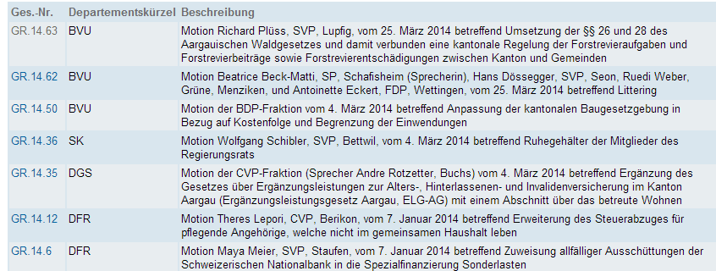
Motione Grossrat

Slide 37
Parlamentarische Initiative
Eine Kommission des Grossen Rats wird beauftragt, einen Entwurf für eine Änderung in der Verfassung, für eine Gesetzes- oder Dekretsänderung oder gar einen neuen Erlass auszuarbeiten.
Notes:
Wie beeinflusst die parlamentarische Initiative die Verwaltungstätigkeit?

Slide 38
Postulat
Der Regierungsrat wird beauftragt, ein Anliegen zu prüfen und geeignete Massnahmen zu ergreifen.
Notes:
Wie beeinflusst die parlamentarische Initiative die Verwaltungstätigkeit?

Slide 39
Auftrag
Der Regierungsrat wird beauftragt, einen Bereich zu prüfen und Massnahmen zu ergreifen. Betrifft das Anliegen den Zuständigkeitsbereich des Regierungsrats, hat der Auftrag Richtliniencharakter. Betrifft er den Zuständigkeitsbereich des Grossen Rats, ist er hingegen verbindlich.

Slide 40
Interpellation
Vom Regierungsrat wird eine Auskunft zu einem bestimmten Thema verlangt.
Notes:
Wie beeinflusst die parlamentarische Initiative die Verwaltungstätigkeit?

Slide 41
Antrag auf Direktbeschluss
Der Grosse Rat fasst im Bereich seiner ausschliesslichen Zuständigkeit einen Beschluss.

Slide 42
Bei der Motion, dem Postulat und dem Auftrag legt der Regierungsrat dem Grossen Rat eine Stellungnahme vor, bevor dieser über das Anliegen entscheidet.
Der Regierungsrat legt dem Grossen Rat von sich aus oder auf einen parlamentarischen Vorstoss hin Gesetzesentwürfe, Vorlagen (z.B. Kreditanträge, Budget) und Jahresberichte vor. Dazu fertigt das zuständige Departement eine Botschaft an, in der die näheren Informationen zum vorliegenden Geschäft festgehalten werden. Die Botschaften des Obergerichts werden dem Grossen Rat unverändert durch den Regierungsrat vorgelegt.

Slide 43
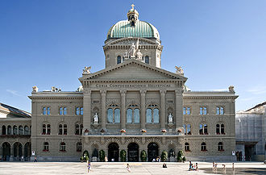
Volksbegehren (Initiative)
Auf Bundesebene
Verfassungsinitiative
Bürgerinnen und Bürger können einen Volksentscheid über eine von ihnen gewünschte Änderung der Bundesverfassung verlangen. Damit eine Initiative zustande kommt, braucht es innert einer Sammelfrist von 18 Monaten die Unterschriften von 100 000 Stimmberechtigten.
Notes:
Bürgerinnen und Bürger können einen Volksentscheid über eine von ihnen gewünschte Änderung der Bundesverfassung verlangen. Damit eine Initiative zustande kommt, braucht es innert einer Sammelfrist von 18 Monaten die Unterschriften von 100 000 Stimmberechtigten.
Die Volksinitiative kann als allgemeine Anregung formuliert sein oder – was viel häufiger der Fall ist – als fertig ausgearbeiteter Text vorliegen, dessen Wortlaut Parlament und Bundesrat nicht mehr verändern können.
Die Behörden reagieren auf eine eingereichte Initiative manchmal mit einem (meist nicht so weit gehenden) Gegenentwurf – in der Hoffnung, dieser werde von Volk und Ständen eher angenommen.
Seit 1987 gibt es bei Abstimmungen über Volksinitiativen die Möglichkeit des doppelten Ja: Man kann also sowohl die Initiative als auch den Gegenentwurf gutheissen; mit einer Stichfrage wird ermittelt, welcher der beiden Texte in Kraft tritt, falls beide das Volks- und Ständemehr erreichen.
Volksinitiativen gehen nicht vom Parlament oder von der Regierung aus, sondern von den Bürgerinnen und Bürgern. Sie gelten als Antriebselement der direkten Demokratie.

Slide 44
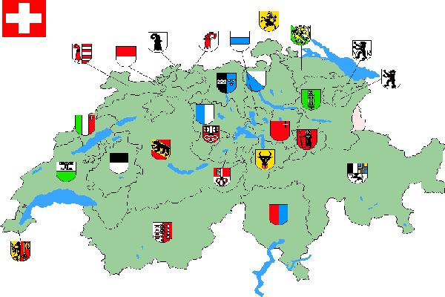
Volksbegehren (Initiative)
Auf Kantonsebene
Verfassungs- und
Gesetzesinitiative
Notes:
Kantonale Anpassung, Beispiel TG – regional/kantonal anpassen
Jede im Kanton wohnhafte Schweizer Bürgerin und jeder im Kanton wohnhafte Bürger ist stimm- und wahlberechtigt, wenn sie oder er mindestens 18 Jahre alt ist und nicht wegen Geisteskrankheit oder Geistesschwäche entmündigt ist. § 18 KV; RB 101 Das Stimm- und Wahlrecht umfasst das Recht, an Abstimmungen und Wahlen teilzunehmen, sich wählen zu lassen sowie Volksbegehren zu ergreifen und zu unterzeichnen. § 1 StWG; RB 161.1 Auslandschweizerinnen und -schweizer sind kantonal nicht stimmberechtigt.
4000 Stimmberechtigte können den Erlass, die Änderung oder die Aufhebung von Verfassungs- oder Gesetzesbestimmungen verlangen. Die Frist zum Sammeln der Unterschriften beträgt sechs Monate. Das Begehren kann als allgemeine Anregung oder als ausgearbeiteter Entwurf eingereicht werden. § 26 KV; RB 101
Vorprüfung
Vor Beginn der Unterschriftensammlung ist die Unterschriftenliste dem Rechtsdienst der Staatskanzlei zur formellen Prüfung einzureichen. Sofern die gesetzlichen Erfordernisse erfüllt sind, werden in Absprache mit den Mitgliedern des Initiativkomitees Titel und Text im kantonalen Amtsblatt veröffentlicht. Die Sammelfrist beginnt erst mit dem Datum der Veröffentlichung im Amtsblatt. § 57 StWG; RB 161.1

Slide 45
Initiative auf Kantonsebene
Bürgerinnen und Bürger können einen Volksentscheid verlangen zu einer Totalrevision der Kantonsverfassung, einem Erlass, einer Änderung oder Aufhebung einzelner Verfassungsbestimmungen sowie eines Gesetzes. Damit eine Initiative zustande kommt, braucht es innert einer Sammelfrist von zwölf Monaten die Unterschriften von 3'000 Stimmberechtigten.

Slide 46
Aargauische Volksinitiative "Weg mit dem Tanzverbot!"
Gestützt auf § 64 der Kantonsverfassung stellen die stimmberechtigten Bürgerinnen und Bürger folgendes Initiativbegehren:
Das Gesetz über das Gastgewerbe und den Kleinhandel mit alkoholhaltigen Getränken vom 25.11.1997 wird wie folgt geändert:
§ 4 Abs. 3 mit dem Wortlaut "An Karfreitag, Ostersonntag, Pfingstsonntag, am Eidgenössischen Dank-, Buss- und Bettag, am Weihnachtstag sowie am jeweils darauf folgenden Tag sind die Gastwirtschaftsbetriebe um 00.15 Uhr zu schliessen." wird aufgehoben.
Publikation:
Veröffentlicht im Amtsblatt vom 18. Oktober 2013
Ablauf der Sammelfrist: 18. Oktober 2014

Slide 47
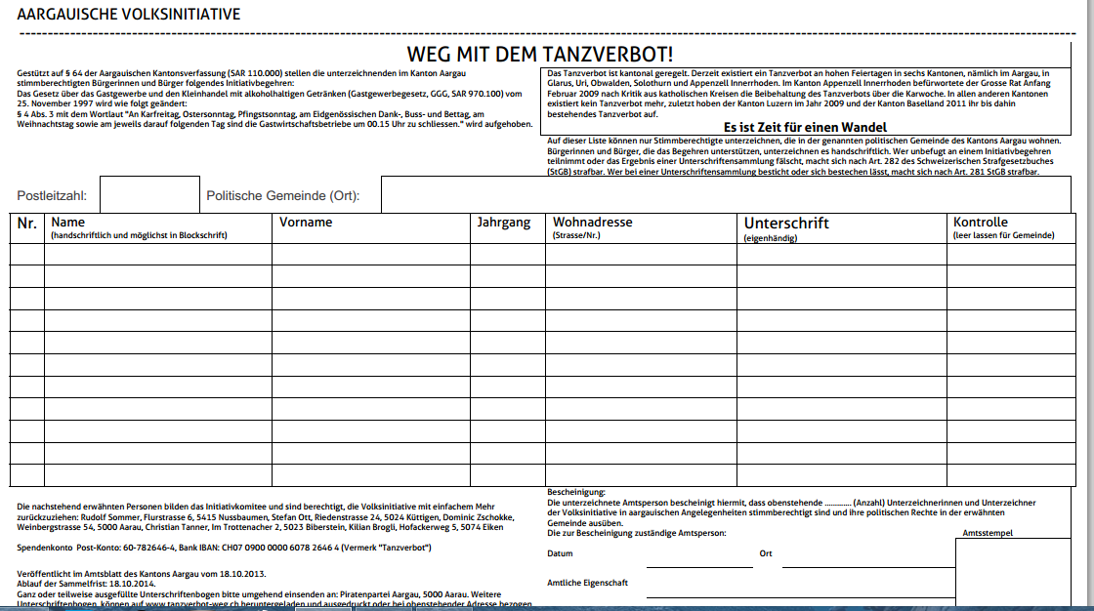

Slide 48
Einfluss einer Initiative auf die Verwaltung?
Notes:
Lokale/kantonale Anpassungen
Vorprüfung
Vor Beginn der Unterschriftensammlung ist die Unterschriftenliste dem Rechtsdienst der Staatskanzlei zur formellen Prüfung einzureichen. Sofern die gesetzlichen Erfordernisse erfüllt sind, werden in Absprache mit den Mitgliedern des Initiativkomitees Titel und Text im kantonalen Amtsblatt veröffentlicht. Die Sammelfrist beginnt erst mit dem Datum der Veröffentlichung im Amtsblatt. § 57 StWG; RB 161.1

Slide 49
Volksentscheid (Referendum)
Nachträglicher Entscheid der Stimmberechtigten
über einen Beschluss der Behörden.

Slide 50
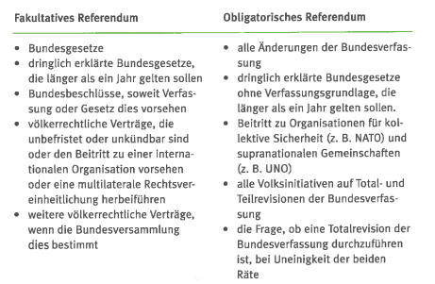
Referendum auf Bundesebene

Slide 51
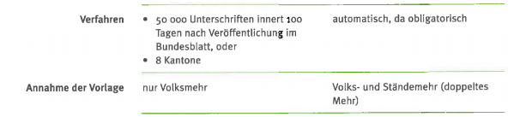
Verfahren bei Referendum

Slide 52
2 Arten von Volksentscheiden
Obligatorisches Referendum:
  Es muss auf jeden Fall eine Volksabstimmung durchgeführt werden.
Fakultatives Referendum:
  Eine Volksabstimmung findet nur auf Begehren einer Mindestzahl von Staatsbürgern oder auf Begehren der Behörden statt.

Slide 53
Ablauf Referendum auf Stufe Kanton
Feststellung des Referendums
Der Grosse Rat entscheidet, ob seine Beschlüsse nach § 63 der Kantonsverfassung dem fakultativen Referendum unterstehen. Der Grosse Rat ordnet die Veröffentlichung derjenigen Erlasse und Beschlüsse im Amtsblatt an, die dem fakultativen Referendum unterstehen.
Frist
Die Referendumsfrist dauert 90 Tage von der amtlichen Veröffentlichung an.

Slide 54
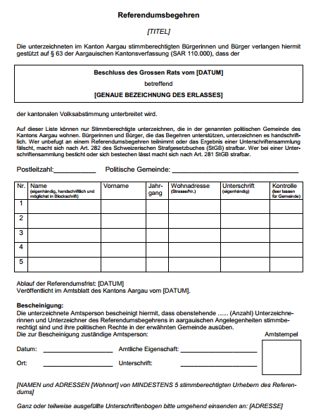

Slide 55
Einflussfaktoren aus der Politik
Welche politischen Faktoren beeinflussen die Verwaltung?
Notes:
Der Wille und die Bedürfnisse des Stimmvolkes resp. deren Vertreter in den Parlamenten.
Aufarbeitung in den Medien, in den Interessengruppen
…….
…..

Slide 56
Beeinflussung der Politik durch die Verwaltung?
Wie kann die Verwaltung die Politik beeinflussen?
(Kann sie das überhaupt?)
Notes:
………..

Slide 57
Ziel erreicht?
Politik ?
Verwaltung?
Leistungsziel 1.1.3.8.1 Der Politische Einfluss auf die Verwaltung

